Slide 1
3.3 过滤
3.3.1 基本概念
3.3.2 过滤方程
3.3.3 过滤设备及计算

Slide 2

3.3.1 基本概念
1 过滤过程
目的：从悬浮液中分离出固体颗粒。
原理：在外力的作用下，悬浮液中的液体通过多孔介质的孔道而固体颗粒被截留下来，从而实现固、液分离。
说明：
名词：
推动力：重力；压力(差)（压滤、抽滤）；离心力
操作目的：液(气)－固分离
滤饼过滤与深层过滤
洗涤——回收滤饼中残存的滤液或除去其杂质

Slide 3
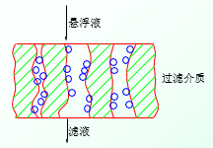
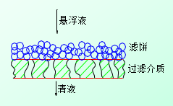
2 两种过滤方式
深层过滤 滤饼过滤
特点：固体颗粒的沉积发生在较厚的粒状过滤介质内部，过滤介质表面上无颗粒层形成 。
特点：固体颗粒呈饼层状沉积于过滤介质的上游一侧，形成滤饼层 。
适用：处理颗粒含量较高的悬浮液，是化工生产中的主要过滤方式。
适用：悬浮液中颗粒尺寸甚小而且含量甚微的场合。

Slide 4
3 过滤介质
—截留颗粒，支撑滤饼，通过滤液
①织物介质 — 滤布、滤网
②堆积介质—固体颗粒或纤维等堆积
③多孔固体介质：具有微细孔道的固体
④多孔膜：有机膜、无机膜。
4 滤饼的可压缩性
滤饼受压↑，空隙率↓，
流动阻力↑
5 助滤剂
悬浮液中细小颗粒堵塞过滤介质的孔隙——使用助滤剂
过滤介质表面预涂或虑浆中混合助滤剂，可以使滤饼疏松而坚固

Slide 5
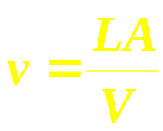
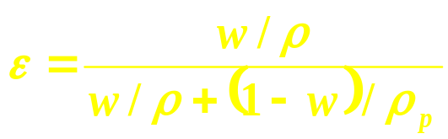
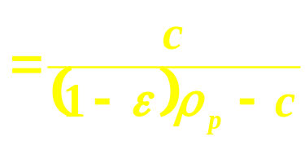
3.3.2 过滤方程
滤饼体积
1 每m³滤液的滤饼体积，
滤液体积
悬浮液颗粒浓度——c kg/m³
滤饼中滤液的质量分数——w
1kg饼：w kg滤液+（1-w）kg颗粒
滤液密度ρ 颗粒密度ρ_{p}
滤饼的空隙率
（空隙体积/滤饼体积）
体积衡算：
悬浮液
滤液
滤饼
颗粒
颗粒

Slide 6
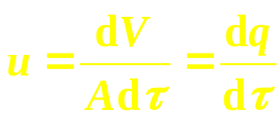
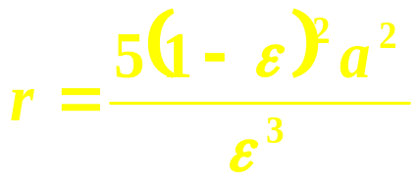
2 过滤速度u
—滤液空床速度，m/s
假定：滤液层流(Re_{b}<2)
滤饼层的Δp_{f}
Kozney方程→
令
——滤饼比阻，1/m²

Slide 7
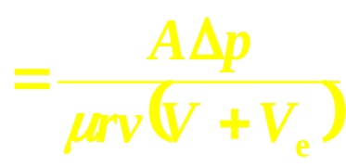
3 考虑过滤介质的阻力
滤饼
滤液流过：滤饼+介质
Δp₁
Δp
过滤介质
Δp₂
滤饼压降
介质压降
滤液
介质阻力？
＝μrL_{e}
~ AL_{e} ~V_{e}（过滤介质的当量滤液体积）

Slide 8

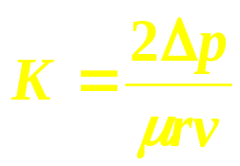
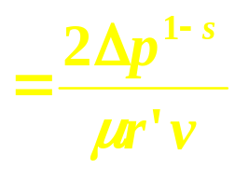
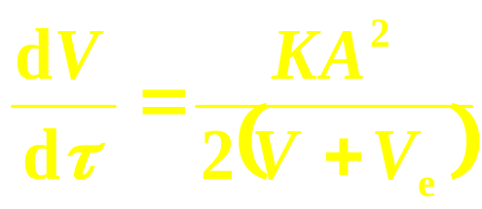
4 过滤常数与过滤基本方程
考虑滤饼的可压缩性
Δp ~ε ~r
常写为
r’——单位压差下的比阻，1/m²
s—压缩性指数, 0~1
s=0： 不可压缩滤饼
定义
—过滤常数，m²/s
过滤基本方程
过滤速率，m³/s
说明K~Δp
、滤饼
、悬浮液
过滤速度（率）~K
、已得滤液量、
介质阻力

Slide 9
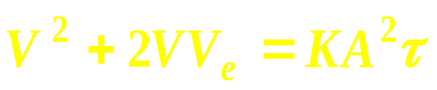
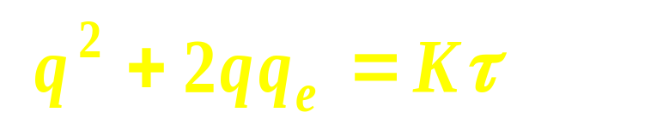


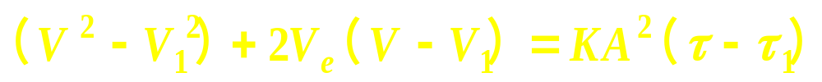
5 恒压过滤方程
V
Δp恒定
→ K为常数
基本方程，积分
V₁
τ₁
τ
V=qA
——恒压过滤方程
累积滤液量V(q)~τ：抛物线关系
几种情况：
若介质阻力可忽略
L_{e}=0, V_{e}=0
先过滤: τ₁→ V₁(q₁)，后恒压一段时间
总的：τ ~ V (q)？

Slide 10
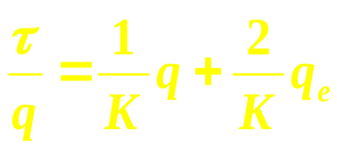
6 过滤常数的实验测定
τ/q
过滤常数K&q_{e} 的测定
恒压：
可得
直线
q
恒压过滤实验：V~ τ
→τ/q~q

Slide 11
例题1 用板框过滤机在恒压下过滤悬浮液。若滤饼不可压缩，且过滤介质阻力可忽略不计。
(1)其它条件不变，过滤面积加倍，则获得滤液量为原来的多少倍？
(2)其它条件不变，过滤时间减半，则滤液量为原来的多少倍？
(3)过滤τ时间(s)后，得滤液V (m³)。欲再得0.5V (m³)的滤液，还需要多少过滤时间
解：
V_{e}=0
(1)
(2)
(3)

Slide 12
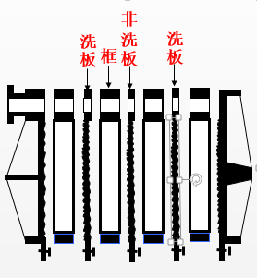
3.3.3 过滤设备及计算
1 板框过滤机
板与框
a-非洗涤板；b-框；c-洗涤板；
四角均开孔
→四个通道
1悬浮液
2滤液
3洗涤剂入
4洗涤液出
按 a-b-c-b-a-b-c-b-a-b-c-b-a 组装
滤布→框的两侧

Slide 13
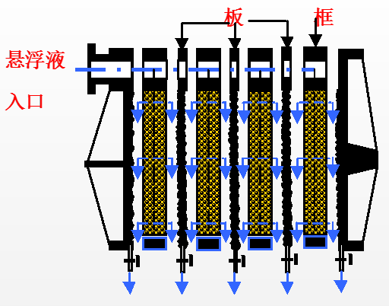
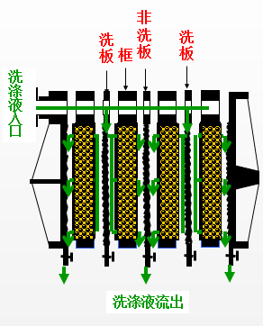
过滤：
悬浮液→通道1→框→滤饼
滤液→饼→布→板→通道2
过滤面积＝2nA_{框}
横穿洗涤：
洗涤剂→通道3→洗涤板
→滤布→滤饼→滤布
过滤
洗涤
→非洗涤板→通道4
洗涤面积＝nA_{框}
洗涤面积=(1/2)过滤面积

Slide 14
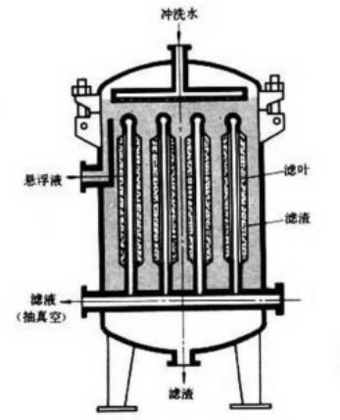
2 叶滤机
结构：滤叶
间歇操作
置换洗涤：
洗涤剂行程＝滤液
面积：过滤＝洗涤

Slide 15
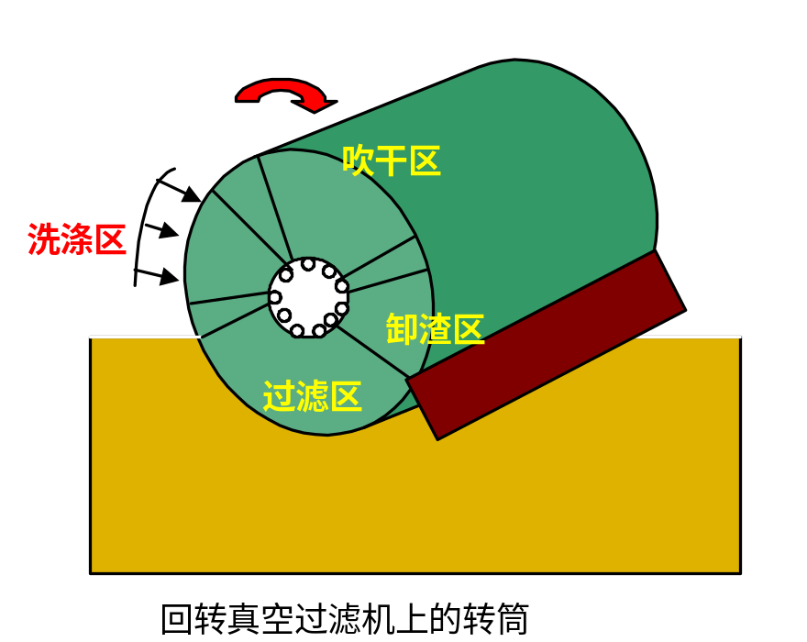
3 转筒真空过滤机
    结构和工作原理
    主要部件：水平转筒、分配头
    操作方式：恒压、连续操作；
    操作周期 (旋转一周)：
    过滤 → 洗涤 → 吸干 → 吹松 → 卸渣。

Slide 16
4 过滤过程计算
K、V_{e}(q_{e})已知或可求
1 间歇过滤过程的计算
(叶滤机、板框机)
(1)设计型问题
给定τ 和V
，求所需A
(框数)
←过滤方程式
(2)操作型问题
给定A，求V和(或) τ
(3)洗涤时间
给定：洗涤剂用量V_{W}
V_{W}
＝洗涤时间
定义：洗涤速率
＝u_{W}A_{W}

Slide 17
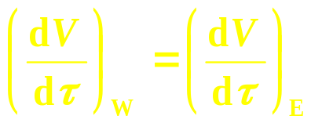
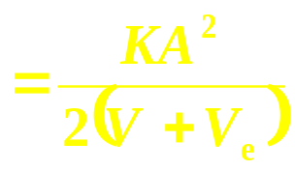
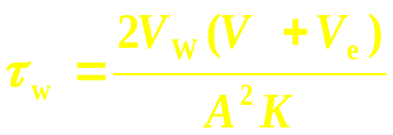
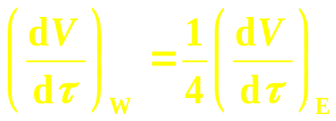
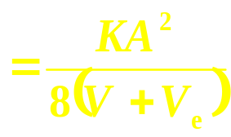
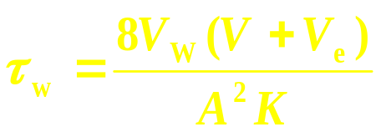
①叶滤机的洗涤时间
—置换洗涤
• 行程：洗涤液＝过滤终时刻滤液
L_{W}＝L_{E}
• 洗涤面积＝过滤面积
A_{W}＝A
• 洗涤速率＝最终过滤速率
过滤
洗涤
②板框过滤机洗涤时间
——横穿洗涤
L_{W}＝2L_{E}
→u_{W}=(1/2)u_{E}
A_{W}＝(1/2)A
• 洗涤液流速=1/2滤液流速，洗涤面积=1/2滤液面积
• 洗涤速率＝1/4最终过滤速率

Slide 18

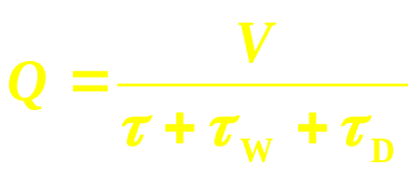
(4)生产能力
辅助(卸渣、清理、装合)
操作周期
过滤
洗涤
生产能力Q
: 滤液(m³)/总时间
——一个操作周期中
V
＝直线斜率
最佳过滤时间
切线斜率最大
τ _{D}
τ_{opt}
τ
时间
τ _{D}一定时
存在最优τ，使Q最大
τ +τ_{W}=τ _{D}时，Q最大

Slide 19


2 连续过滤过程的计算
——转筒真空过滤机
(1) 操作周期与过滤时间
转筒：n周/min，
则每周时间1/n
表面浸入分数ϕ
过滤：
全部时间、部分面积
→部分时间、全部面积
1/n
A
连续
间歇
(2) 生产能力
恒压操作

Slide 20
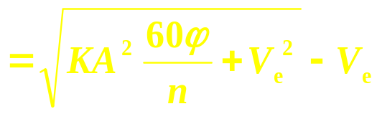

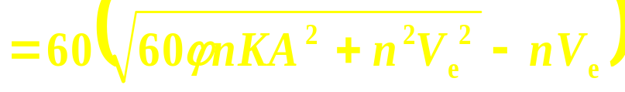
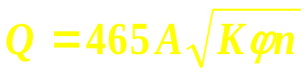
求解恒压过滤方程
m³/周
m³/h
当介质阻力可以忽略
V_{e}=0
m³/h
说明：Q~A，ϕ，n
ϕ↑，过滤面积↑ ，其它面积↓，操作不便
n ↑→ Q ↑ , 功率↑
，(一周期中)τ ↓，L ↓，难以卸渣

